Slide 1

HoT TEMA CLASS
MITLESTONE 2 Example

Slide 2
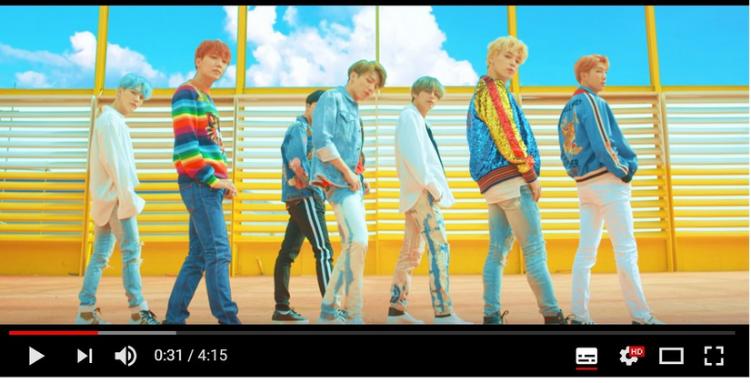
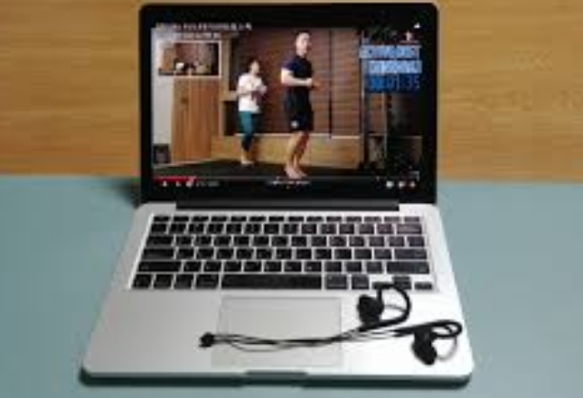
Big Questions: 서로 다른 장소의 사람들과 함께 한 공간에서 있는 것처럼 느낄 수 있을까?
주제 선정 배경
유튜브를 보면서 다양한 사람들이 가수의 율동을 따라하거나 운동을 따라하는 경우가 많이 늘어나고 있음
유튜브를 보면서 따라하면 내가 내가 잘 따라하고 있는지에 대한 의문이 들거나, 다른 사람들과 함께 하면 재미있을 것 같다는 생각이 들거나, 같이 하면 동기부여가 될 것 같음
마치 하나의 공간에 관심있는 사람들이 모여서 같이 원하는 가수의 춤을 같이 모여 추거나, 같이 운동을 따라하는 것처럼 느낄 수 있는 시스템을 제안함

Slide 3


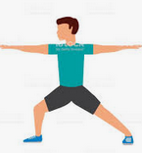
시스템 구성도
동영상(유튜브)
사용자 A
사용자 B
사용자 N

Slide 4
요소기술
통신 기술
5G 기술 환경에서 다양한 사용자들이 실시간으로 접속 가능
사람의 자세 추정
실시간으로 사람의 자세를 3차원으로 추정할 수 있어야 함
가상 캐릭터
가상의 공간에서 자신의 캐릭터가 나의 자세에 따라 동기화되어 움직일 수 있어야 함
참여자들간의 소통
가상환경에서 다른 사용자들과 소통할 수 있는 기술 마련

